Slide 1
DRZEWO BINARNE
Antoni Świątczak

Slide 2

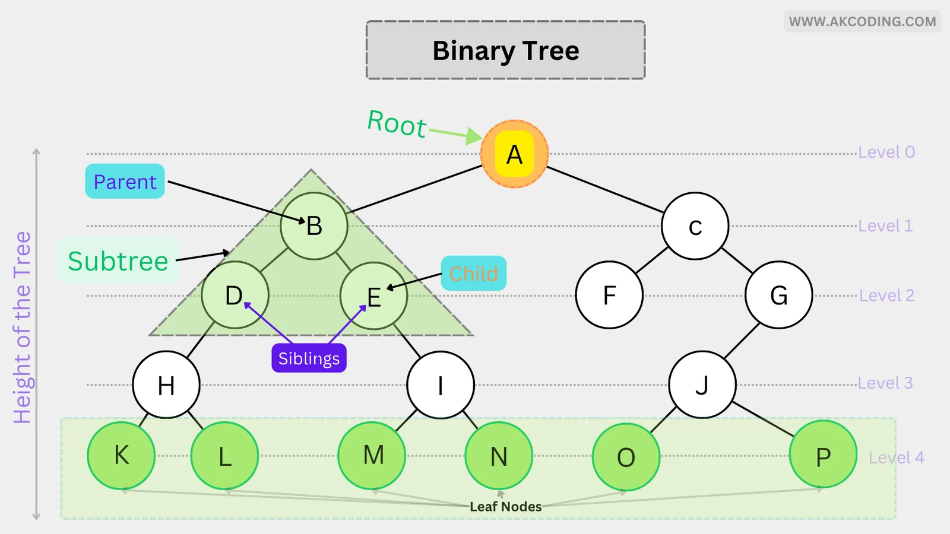
BT - hierarchiczna struktura danych

Slide 3
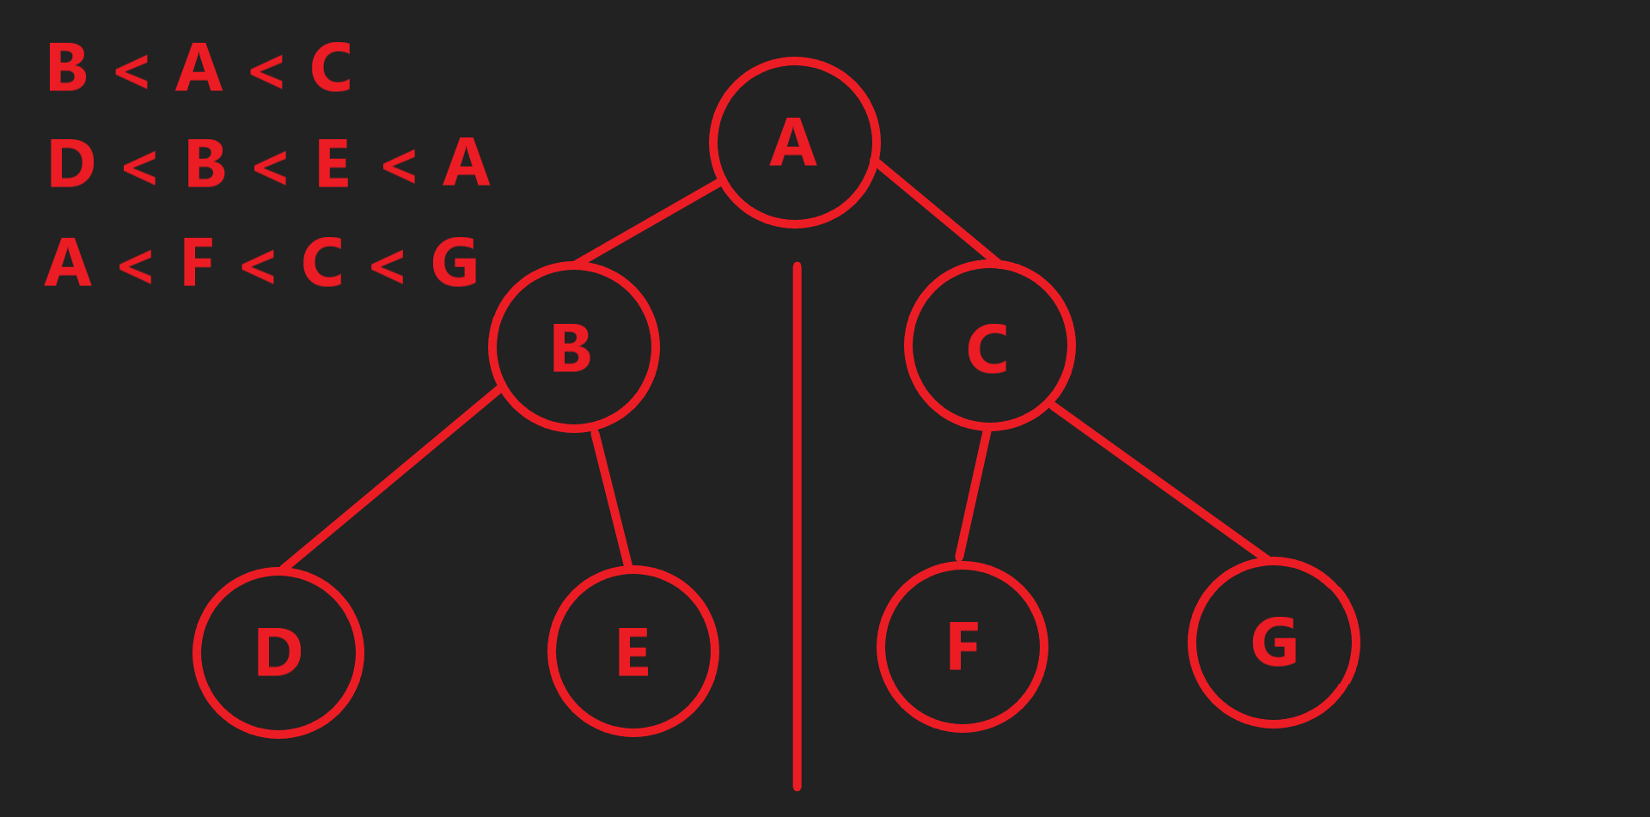
BT - podstawa tworzenia

Slide 4
BT - najważniesze zastosowania
Wyszukiwanie danych (BST)
Sortowanie danych (Heap Sort)
Kompresja danych (Algorytm Huffmana)
Przechowywanie hierarchii (jako informacja pierwotna)
Drzewa decyzyjne (Uczenie Maszynowe)

Slide 5
BT - najważniejsze algorytmy
Wstawianie elementu
Wyszukiwanie elementu (weryf. jego istnienia w drzewie)
Usuwanie elementu
Balansowanie drzewa (rotacje: L, R, LR, RL)

Slide 6
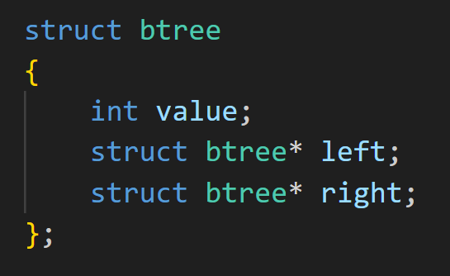
BT - szkielet

Slide 7
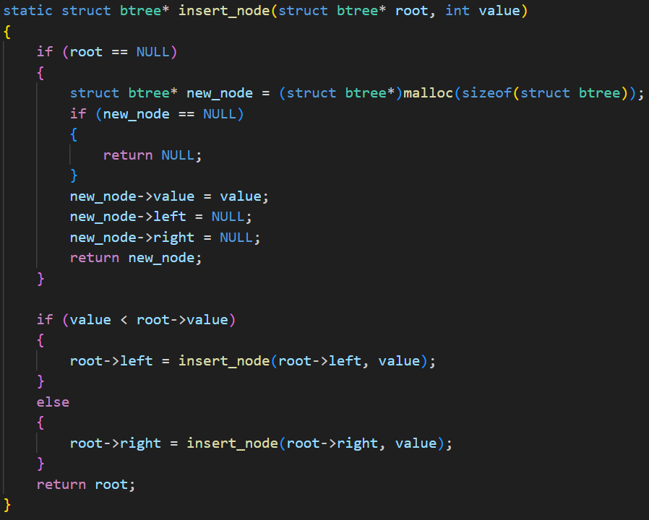

Slide 8
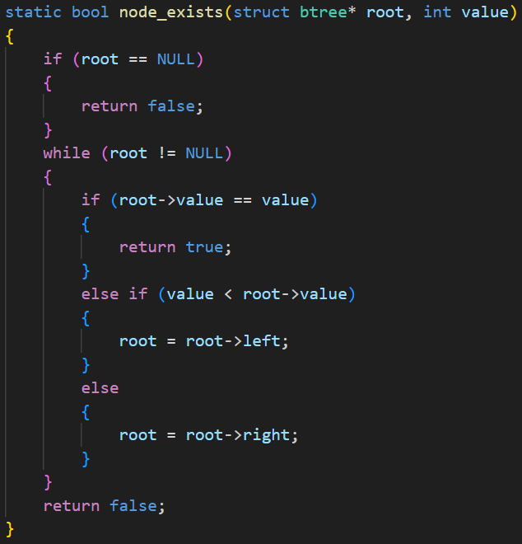

Slide 9
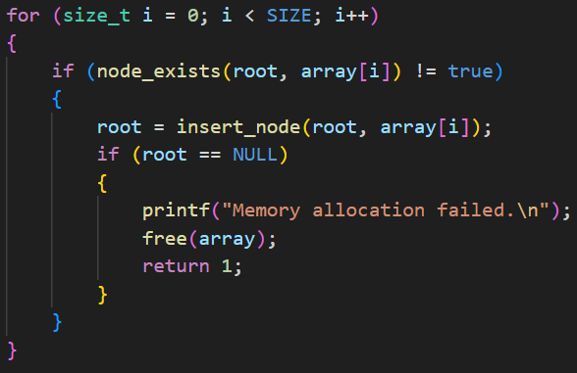

Slide 10
WAŻNE LINKI:
https://akcoding.com/dsa/non-linear-data-structures/tree-data-structure/binary-tree
https://www.geeksforgeeks.org/introduction-to-avl-tree/
https://github.com/antoni-swiatczak/up2/tree/main/BTREE

Slide 11
Dziękuję za uwagę :)

